Slide 1
Учебные стили
Notes:
1

Slide 2
Первые идеи об индивидуальных учебных стилях были опубликованы в 70 годах.
Учебный стиль определяется из того, как мы воспринимаем и обрабатываем информацию, какие наши впечатления и опыт.
Учебный стиль это предпочитаемые нами методы обработки информации, концентрации внимания, приобретение новой информации, воспоминания.
Различных учебных моделей и теорий много.
Учебные стили можно формировать обучая учебным стратегиям.
Notes:
2

Slide 3
“модель луковицы”
Учебная стратегия
Стиль обучения
Стиль восприятия
Стиль обработки информации
Notes:
Välisel kihti saab kõige rohkem keskkonnaga mõjutada
3

Slide 4
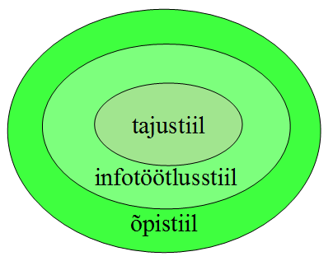
Стиль восприятия
Стиль восприятия определяется по тому как мы чувствуем информацию, обрабатываем и сохраняем.
Исходя из этого мы определяем как визуально и вербально думают люди.
Notes:
Визуально - образно
Вербально - словесно
4

Slide 5
Стили обработки информации
Стили обработки информации делятся на две группы:
активно-пробующий;
рефлективный, обдумывающий.
Notes:
5

Slide 6
Учебные стили
Учебный стиль должен включать в себя все способы обработки информации.
Учебные стили:
VAK (визуал, аудит, кинестетик) – предпочитаемая основная модель
VARK (+read and write – основана на чтении и письме)
VARK опрос

Slide 7
Õpistiilid meelte alusel - VAK
60 %
30 %
10 %
VISUAALNE
pildid, graafikud
värvused
joonista/kirjuta
näitvahendid
AUDITIIVNE
-vestlus/diskussioon
lindistamine
müra segab
muusika kinnistab
KINESTEETILINE
mudelid
puudutamine
seistes/liikudes
õppimine
sagedased pausid

Slide 8
Тест 1
Посмотрите в течение 30 секунд на картинку и постарайтесь её запомнить.

Slide 9
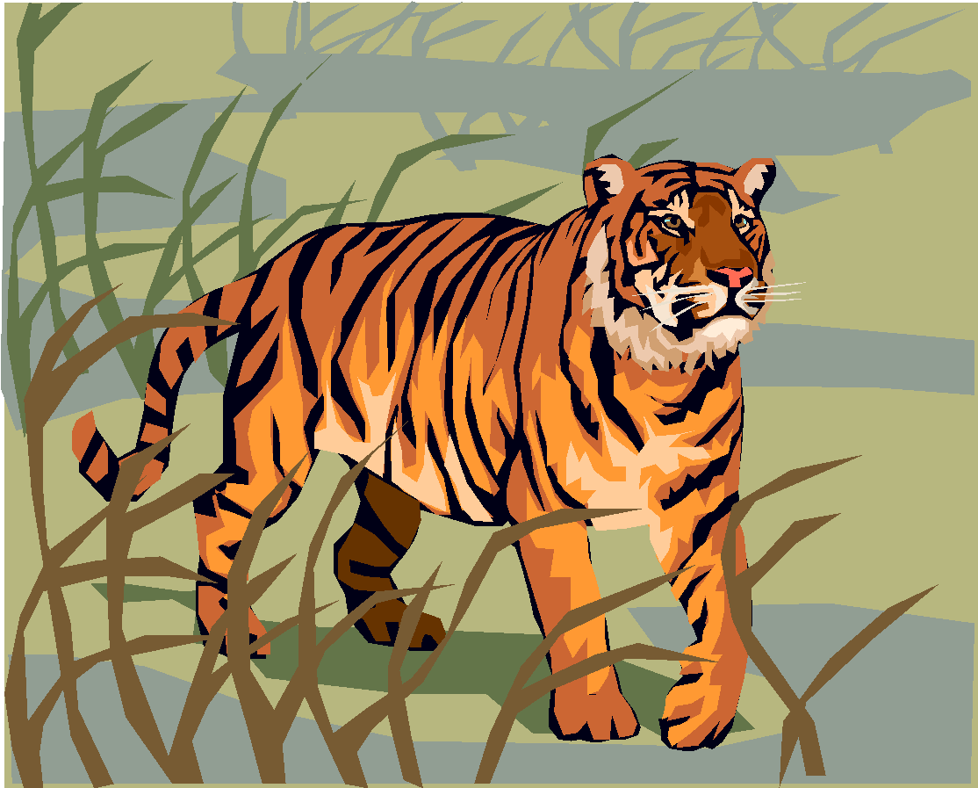
32
почему
лосёнок
144
горячий
8
Пирожок с вареньем
2005
КЛУБНИКА

Slide 10
Вопросы
Какое число было посредине?
Какого цвета была машина?
Какое слово было написано синем цветом?
Сколько ёлок на картинке?
Какого цвета крыша дома?
Что было на картинке в нижнем левом углу?
На какую букву было всего больше слов?
Какое было самое большое число?
Какая начинка была у пирожка?
Какое число было самым крупным шрифтом написано?

Slide 11
Вопросы
Какое число было посредине? 32
Какого цвета была машина? Зеленая
Какое слово было написано синем цветом? Лосенок
Сколько ёлок на картинке? 4
Какого цвета крыша дома? Красная
Что было на картинке в нижнем левом углу? Тигр
На какую букву было всего больше слов? п
Какое было самое большое число? 2005
Какая начинка была у пирожка? Варенье
Какое число было самым крупным шрифтом написано? Клубника

Slide 12
Результаты
Правильные ответы:
10 – очень хороший визуал
8-9 – учащийся – чуть выше среднего визуал
6-7 – учащийся – средний визуал
4-5 – учащийся – чуть ниже среднего визуал
2-3 – ты не визуал
0-1 – ты спал?

Slide 13
Test 2
Прослушайте 2 раза 14 имен. Постарайтесь запомнить их.
Notes:
Света, Кира, Катя, Настя, Полина, Марианна, Тимур, Петя, Руслан, Рита, Нина, Ян, Дима, Надя

Slide 14
Вопросы
Какое имя было первое?
Какое имя было последнее?
Какое имя было самое длинное?
Какие были имена 5 мальчиков?
Какое было самое короткое имя?
Сколько имен начиналось на букву Н?
Какое имя было эстонское?
Сколько имен заканчивалось на а?
Как было имя последнего мальчика?
Какое имя начиналось с гласной?

Slide 15
Ответы
Какое имя было первое? Света
Какое имя было последнее? Надя
Какое имя было самое длинное? Марианна
Какие были имена 5 мальчиков? Тимур, Пётр, Дима, Руслан, Ян
Какое было самое короткое имя? Ян
Сколько имен начиналось на букву Н? 3
Какое имя было эстонское? Ян
Сколько имен заканчивалось на а? 7
Как было имя последнего мальчика? Дима
Какое имя начиналось с гласной? Ян
Света,
Кира,
Катя,
Настя, Полина, Марианна, Тимур,
Пётр,
Руслан,
Рита,
Нина,
Ян,
Дима,
Надя

Slide 16
Результаты
Правильные ответы:
10 – очень хороший учащийся аудит
8-9 – выше среднего учащийся аудит
6-7 – средний учащийся аудит
4-5 – ниже среднего учащийся аудит
2-3 – нельзя сказать, что ты аудит
0-1 – очевидно нужно проверить слух

Slide 17
Как учитывать учебный стиль
Используй на уроке чертежи, диаграммы, презентации и другие наглядные пособия.
Познакомь сначала с проблемой и свяжи ее с действительностью.
Представляй новый материал в логической последовательности.
Для описания абстрактных вещей используй аналогичные примеры из жизни.
До того, как познакомить с теорией продемонстрируй чертежи и модели.

Slide 18
До знакомства с теорией продемонстрируй учащимся на практике новые знания или путем эксперимента.
Дать учащимся на практике опробовать теорию.
Во время устного материала делай паузы на обдумывание усвоенного и для представления вопросов.
Делай для учащихся групповые задания.

Slide 19
Используемые материалы:
http://www.tark.ee/OPISTIILID-Kuidas-me-opime-ja-opetame-p44.html
http://www.e-ope.ee/_download/repository/P.Luik_Opistiilid_ja_hindamismudelid.pdf
http://lepo.it.da.ut.ee/~kpata/ppt/esitlused/opistiilid.ppt
http://www.nwlink.com/~Donclark/hrd/styles.html
http://www.slideshare.net/gerryhill/learning-styles-presentation
http://www.vark-learn.com/english/index.asp
http://deepzone2.ttu.ee/hhp0020/didaktika/didaktika2.pdf

Slide 20
Учитывайте различные учебные стили!

